Slide 1

Машинное Обучение
Лекция 1.10
В которой мы обсудим игру «кто я» в машинном обучении
Долганов Антон Юрьевич

Slide 2

Метод Опорных Векторов
Линейное Разделение
Максимизация зазора между опорными векторами
Soft Margin (немного можно сочкануть) и Hard Margin (нет права на ошибку)
Kernel Trick
Ядро преобразования в многомерное пространство
Когда линейное разделение не работает добавляем много признаков и верим в линейное разделение
Регрессия
Линейная Функция
Минимизация зазора между опорными векторами
Soft Margin и Hard Margin, Kernel Trick

Slide 3
.
Деревья Решений

Slide 4
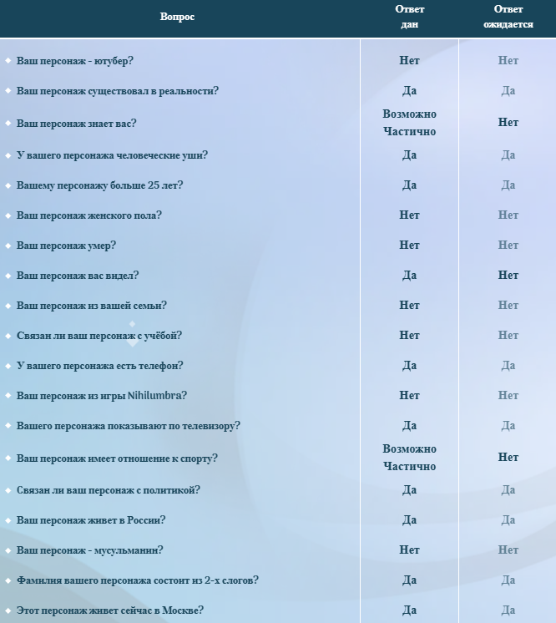

.

Slide 5
.
Деревья Решений

Slide 6
.
Воинская обязанность в России
Возраст юноши более 27* лет?
Да
Нет
Военкомат не будет вызывать
Молодой человек учится в университете?
Да
Нет
Военкомат не будет вызывать
Военкомат призовет

Slide 7



.
$$Корневой узел$$
$$Узлы принятия$$
$$решений$$
$$Листья$$

Slide 8
.
Деревья Решений
для классификации

Slide 9
.
Данные
Пол | Балл ЕГЭ | Живет в общежитии | Отчислен в первый год
М | 85 | Нет | Нет
Ж | 90 | Нет | Да
М | 70 | Да | Да
Ж | 76 | Нет | Нет
М | 55 | Да | Нет
Borisov, Vasilii ; Rabovskaya, Maria ; Zeyde, Kirill ; Syskov, Alexey. / Design an information system for student track prediction. SIBIRCON 2019 - International Multi-Conference on Engineering, Computer and Information Sciences, Proceedings. Institute of Electrical and Electronics Engineers Inc., 2019. стр. 110-113.

Slide 10
.
Категориальные Переменные
Пол М
Пол | Живет в общежитии | Отчислен в первый год
М | Нет | Нет
Ж | Нет | Да
М | Да | Да
Ж | Нет | Нет
М | Да | Нет
Да
Нет
Отчислен
Да|1536
Нет |245
Отчислен
Да|239
Нет |1234
Живет в общежитии
Да
Нет
Отчислен
Да|135
Нет |949
Отчислен
Да|545
Нет |499
Оцениваем частоту встречаемости

Slide 11


.
Числовые Переменные
Балл ЕГЭ | Отчислен в первый год
55 | Нет
70 | Да
76 | Нет
85 | Нет
90 | Да
$G=1−(вероятность"Да")$² $−(вероятность"Нет")$ ²
Балл ЕГЭ | Отчислен в первый год
85 | Нет
90 | Да
70 | Да
76 | Нет
55 | Нет
62.5
73
80.5
87.5
$$\min{G}$$
Балл ЕГЭ
> 73
Да
Нет
Отсортируем по значению
Отчислен
Да|935
Нет |436
Отчислен
Да|159
Нет |381
Gini impurity Критерий Джини
$G=1−\sum_{k}{{(p_{k})}^{2}}$

Slide 12










.
Выбираем Лучший Узел
$$G=1−\sum_{k}{{(p_{k})}^{2}}$$
Пол М
Живет в общежитии
Балл ЕГЭ
> 75
Да
Нет
Да
Нет
Да
Нет
Отчислен
Да|1536
Нет |245
Отчислен
Да|239
Нет |1234
Отчислен
Да|135
Нет |949
Отчислен
Да|545
Нет |499
Отчислен
Да|935
Нет |436
Отчислен
Да|159
Нет |381
$$G=\text{0.237}$$
$$G=\text{0.27}\text{1}$$
$$G=\text{0.2}\text{18}$$
$$G=\text{0.}\text{499}$$
$$G=\text{0.}\text{433}$$
$$G=\text{0.}\text{415}$$
$$G=\text{0.252}$$
$$G=\text{0.355}$$
$$G=\text{0.428}$$
$G\left(Пол М=Да\right)=1−{(\frac{1536}{1536+245})}^{2}$ $−{\left(\frac{245}{1536+245}\right)}^{2}=\text{0.237}$
$G\left(Пол М=Нет\right)=1−{(\frac{1234}{1234+239})}^{2}$ $−{\left(\frac{239}{1234+239}\right)}^{2}=\text{0.2}\text{71}$
$G\left(Пол М\right)=0.237\left(\frac{1536+245 }{1234+239+1536+245}\right)+\text{0.271}\left(\frac{ 1234+239}{1234+239+1536+245}\right)=$0.252

Slide 13








.
Выбираем Следующий Лучший Узел
Да
Пол М
$$G=1−\sum_{k}{{(p_{k})}^{2}}$$
Нет
Отчислен
Да|1536
Нет |245
Отчислен
Да|239
Нет |1234
$$G=\text{0.252}$$
Да
Живет в общежитии
Нет
Балл ЕГЭ
> 69
Нет
Да
Отчислен
Да|625
Нет |65
Отчислен
Да|967
Нет |124
Отчислен
Да|456
Нет |397
Отчислен
Да|846
Нет |8
$$G=\text{0.}\text{170}$$
$$G=\text{0.}\text{201}$$
$$G=\text{0.}\text{4}\text{97}$$
$$G=\text{0.}\text{016}$$
$$G=\text{0.}\text{189}$$
$$G=\text{0.}\text{256}$$

Slide 14




.
Расти дерево большое …
Да
Пол М
Нет
Отчислен
Да|1536
Нет |245
Отчислен
Да|239
Нет |1234
$$G=\text{0.252}$$
$$G=1−\sum_{k}{{(p_{k})}^{2}}$$
Да
Живет в общежитии
Нет
Отчислен
Да|625
Нет |65
Отчислен
Да|967
Нет |124
$$G=\text{0.189}$$
690
1091
$$G=\text{0.347}$$

Slide 15






.
Альтернативные метрики для разделения
$$G=1−\sum_{k}{{(p_{k})}^{2}}$$
Критерий Джини
Энтропия Шеннона
$$S=−\sum_{i=1}^{N}{p_{i}\log_{2}{p_{i}}}$$
Прирост информации
$$IG(Q)=S_{0}−\sum_{i=1}^{q}{\frac{N_{i}}{N}S_{i}}$$
$$S_{0}$$
$$S_{1}$$
$$S_{2}$$

Slide 16
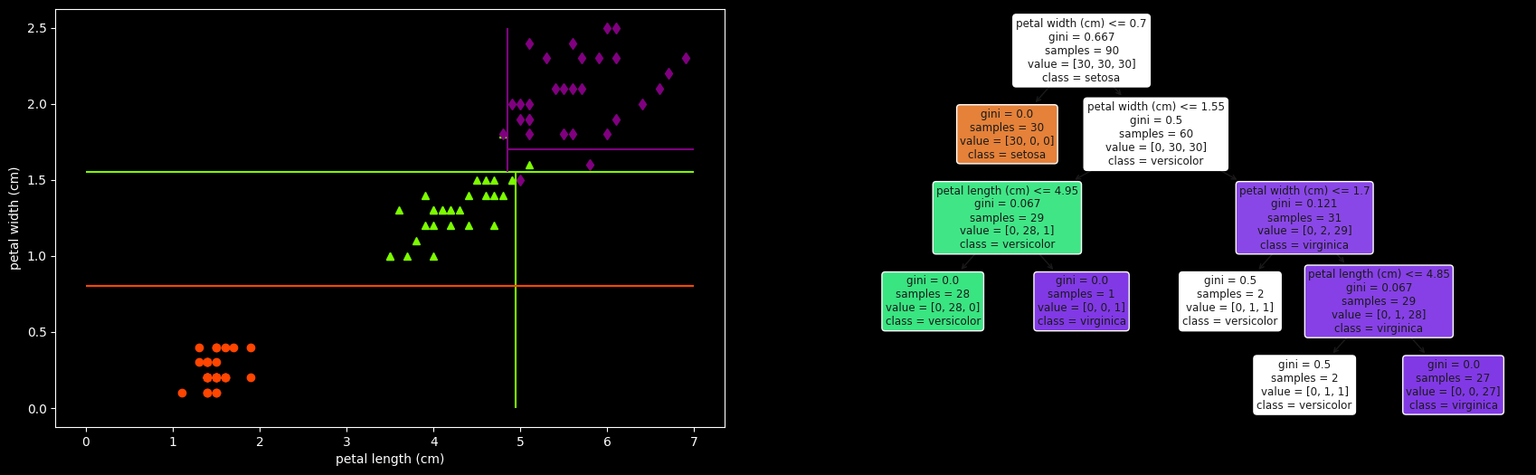
.

Slide 17
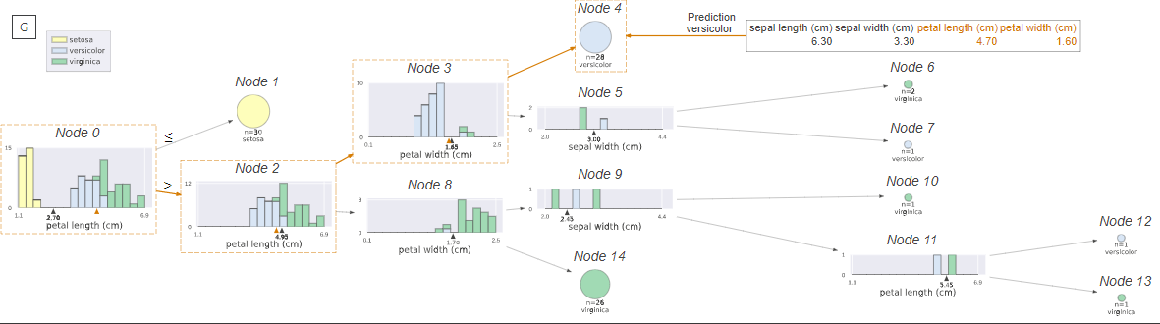
Библиотека dtreeviz
.

Slide 18
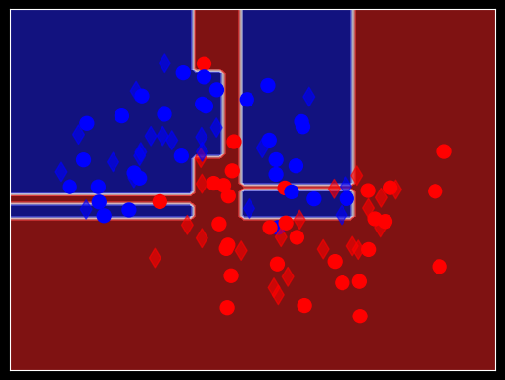
.

Slide 19
.
Реализация Python
from sklearn.tree import DecisionTreeClassifier
DT_clf = DecisionTreeClassifier()
DecisionTreeClassifier(ccp_alpha=0.0, class_weight=None, criterion='gini', max_depth=7, max_features=None, max_leaf_nodes=15, min_impurity_decrease=0.0, min_impurity_split=None, min_samples_leaf=1, min_samples_split=6, min_weight_fraction_leaf=0.0, presort='deprecated', random_state=None, splitter='best')
DT_clf.fit(X_train, y_train)
criterion
{“gini”,
“entropy”,
“log_loss”}
y_predict = DT_clf.predict(X_test)
Z = DT_clf.predict_proba(X)
DT_clf.feature_importances_

Slide 20
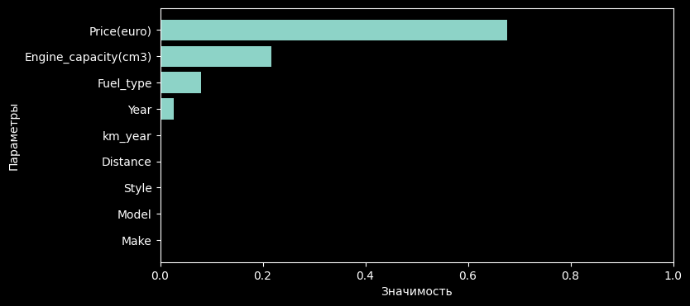
.

Slide 21
.
Что можно настроить, чтобы избежать переобучения
Перед обучением сбалансируйте набор данных, чтобы дерево не смещалось в сторону доминирующих классов.
Балансировка классов может быть выполнена путем ребалансировки или путем нормирования весов для каждого класса

Slide 22
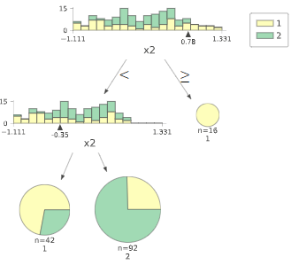
.
Что можно настроить, чтобы избежать переобучения
Используйте max_depth (максимальное количество разбиений решений в дереве), чтобы контролировать размер дерева для предотвращения переобучения
Отслеживайте количество объектов для разных классов на листьях, чтобы обеспечить оптимальный размер дерева.
Начните с малых значений.
Альтернативно max_leaf_nodes (максимальное количество листьев)

Slide 23
.
Что можно настроить, чтобы избежать переобучения
Используйте min_samples_split или min_samples_leaf для того чтобы обеспечить принятие решений достаточно большим числом примеров
Очень маленькое число обычно означает, что дерево переобучится, в то время как большое число ограничивает возможности дерева для изучения данных

Slide 24
.
Обрезка (Pruning)
Регуляризация (что-то вроде)
При таком подходе дерево сначала строится до максимальной глубины, а затем постепенно, снизу вверх, удаляются некоторые узлы дерева путем сравнения качества дерева с этим узлом решения и без него.

Slide 25





.
Pruning
Обрезка с минимальными затратами и сложностью - это алгоритм, используемый для обрезки дерева во избежание чрезмерной подгонки
Этот алгоритм параметризован$α≥0$ известный как параметр сложности. Параметр сложности используется для определения меры затраты-сложность данного дерева $T$
$$R_{α}(T)=R(T)+α|T|$$
$$α_{eff}(t)=\frac{\left.R(t)−R(T_{t}\right)}{|T|−1}$$
$\left|T\right|$- количество конечных узлов в $T$
$R(T)$ - это общий коэффициент ошибочной классификации конечных узлов

Slide 26
.
Реализация Python
from sklearn.model_selection import GridSearchCV
from sklearn.model_selection import StratifiedKFold
DT_clf=DecisionTreeClassifier()
path = DT_clf.cost_complexity_pruning_path(X_train, y_train)
ccp_alphas, impurities = path.ccp_alphas, path.impurities
parameters = {'ccp_alpha':ccp_alphas[:-1]}
DT_clf_search = GridSearchCV(estimator = DecisionTreeClassifier(),
param_grid=parameters ,cv=StratifiedKFold(n_splits=5))
DT_clf_best=DT_clf_search.best_estimator_

Slide 27
.
Деревья Решений
для регрессии

Slide 28
.
Время < 10
5 $
Время ≥ 25
Выигрыш, $
4 $
Время ≥ 20
25 $
50 $
Время проведенное в Казино, мин

Slide 29



$$MSE=\frac{1}{N}\sum_{i=1}^{N}{{{(y}_{i}−{\hat{y}}_{i})}^{2}}$$
$$MAE=\frac{1}{N}\sum_{i=1}^{N}{{|y}_{i}−{\hat{y}}_{i}|}$$
$$MSE$$
Выигрыш, $
Порог по времени
Время проведенное в Казино, мин

Slide 30
$$MSE=\frac{1}{N}\sum_{i=1}^{N}{{{(y}_{i}−{\hat{y}}_{i})}^{2}}$$
$$MAE=\frac{1}{N}\sum_{i=1}^{N}{{|y}_{i}−{\hat{y}}_{i}|}$$
$$MSE$$
Выигрыш, $
Порог по времени
Время проведенное в Казино, мин

Slide 31
$$MSE=\frac{1}{N}\sum_{i=1}^{N}{{{(y}_{i}−{\hat{y}}_{i})}^{2}}$$
$$MAE=\frac{1}{N}\sum_{i=1}^{N}{{|y}_{i}−{\hat{y}}_{i}|}$$
$$MSE$$
Выигрыш, $
Порог по времени
Время проведенное в Казино, мин

Slide 32
$$MSE=\frac{1}{N}\sum_{i=1}^{N}{{{(y}_{i}−{\hat{y}}_{i})}^{2}}$$
$$MAE=\frac{1}{N}\sum_{i=1}^{N}{{|y}_{i}−{\hat{y}}_{i}|}$$
$$MSE$$
Выигрыш, $
Порог по времени
Время проведенное в Казино, мин

Slide 33
$$MSE=\frac{1}{N}\sum_{i=1}^{N}{{{(y}_{i}−{\hat{y}}_{i})}^{2}}$$
$$MAE=\frac{1}{N}\sum_{i=1}^{N}{{|y}_{i}−{\hat{y}}_{i}|}$$
$$MSE$$
Выигрыш, $
Порог по времени
Время проведенное в Казино, мин

Slide 34
Деревья Решений для регрессии
$$MSE=\frac{1}{N}\sum_{i=1}^{N}{{{(y}_{i}−{\hat{y}}_{i})}^{2}}$$
$$MAE=\frac{1}{N}\sum_{i=1}^{N}{{|y}_{i}−{\hat{y}}_{i}|}$$
$$MSE$$
Выигрыш, $
Порог по времени
Время проведенное в Казино, мин

Slide 35
$$MSE=\frac{1}{N}\sum_{i=1}^{N}{{{(y}_{i}−{\hat{y}}_{i})}^{2}}$$
$$MAE=\frac{1}{N}\sum_{i=1}^{N}{{|y}_{i}−{\hat{y}}_{i}|}$$
$$MSE$$
Выигрыш, $
Порог по времени
Время проведенное в Казино, мин

Slide 36
$$MSE=\frac{1}{N}\sum_{i=1}^{N}{{{(y}_{i}−{\hat{y}}_{i})}^{2}}$$
$$MAE=\frac{1}{N}\sum_{i=1}^{N}{{|y}_{i}−{\hat{y}}_{i}|}$$
$$MSE$$
Выигрыш, $
Порог по времени
Время проведенное в Казино, мин

Slide 37
$$MSE=\frac{1}{N}\sum_{i=1}^{N}{{{(y}_{i}−{\hat{y}}_{i})}^{2}}$$
$$MAE=\frac{1}{N}\sum_{i=1}^{N}{{|y}_{i}−{\hat{y}}_{i}|}$$
$$MSE$$
Выигрыш, $
Порог по времени
Время проведенное в Казино, мин

Slide 38
$$MSE=\frac{1}{N}\sum_{i=1}^{N}{{{(y}_{i}−{\hat{y}}_{i})}^{2}}$$
$$MAE=\frac{1}{N}\sum_{i=1}^{N}{{|y}_{i}−{\hat{y}}_{i}|}$$
$$MSE$$
Выигрыш, $
Порог по времени
Время проведенное в Казино, мин

Slide 39
.
$$MSE=\frac{1}{N}\sum_{i=1}^{N}{{{(y}_{i}−{\hat{y}}_{i})}^{2}}$$
$$MAE=\frac{1}{N}\sum_{i=1}^{N}{{|y}_{i}−{\hat{y}}_{i}|}$$
$$MSE$$
Выигрыш, $
Порог по времени
Время проведенное в Казино, мин

Slide 40
.
Время < 10
5 $
Время ≥ 25
Выигрыш, $
4 $
Время ≥ 20
25 $
50 $
Время проведенное в Казино, мин

Slide 41
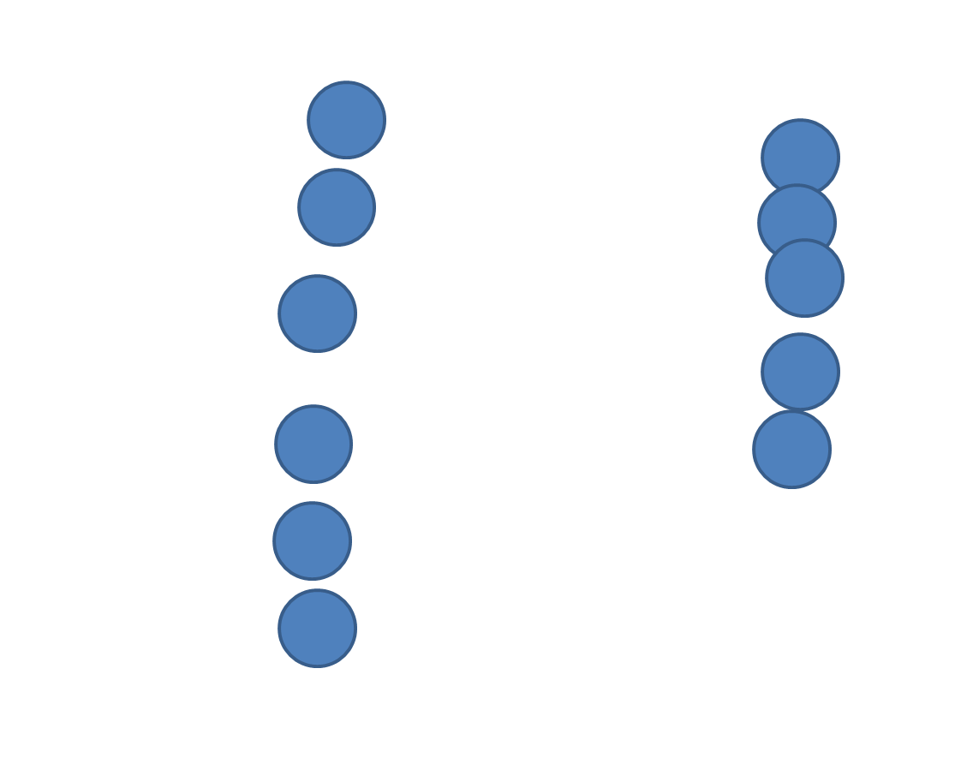
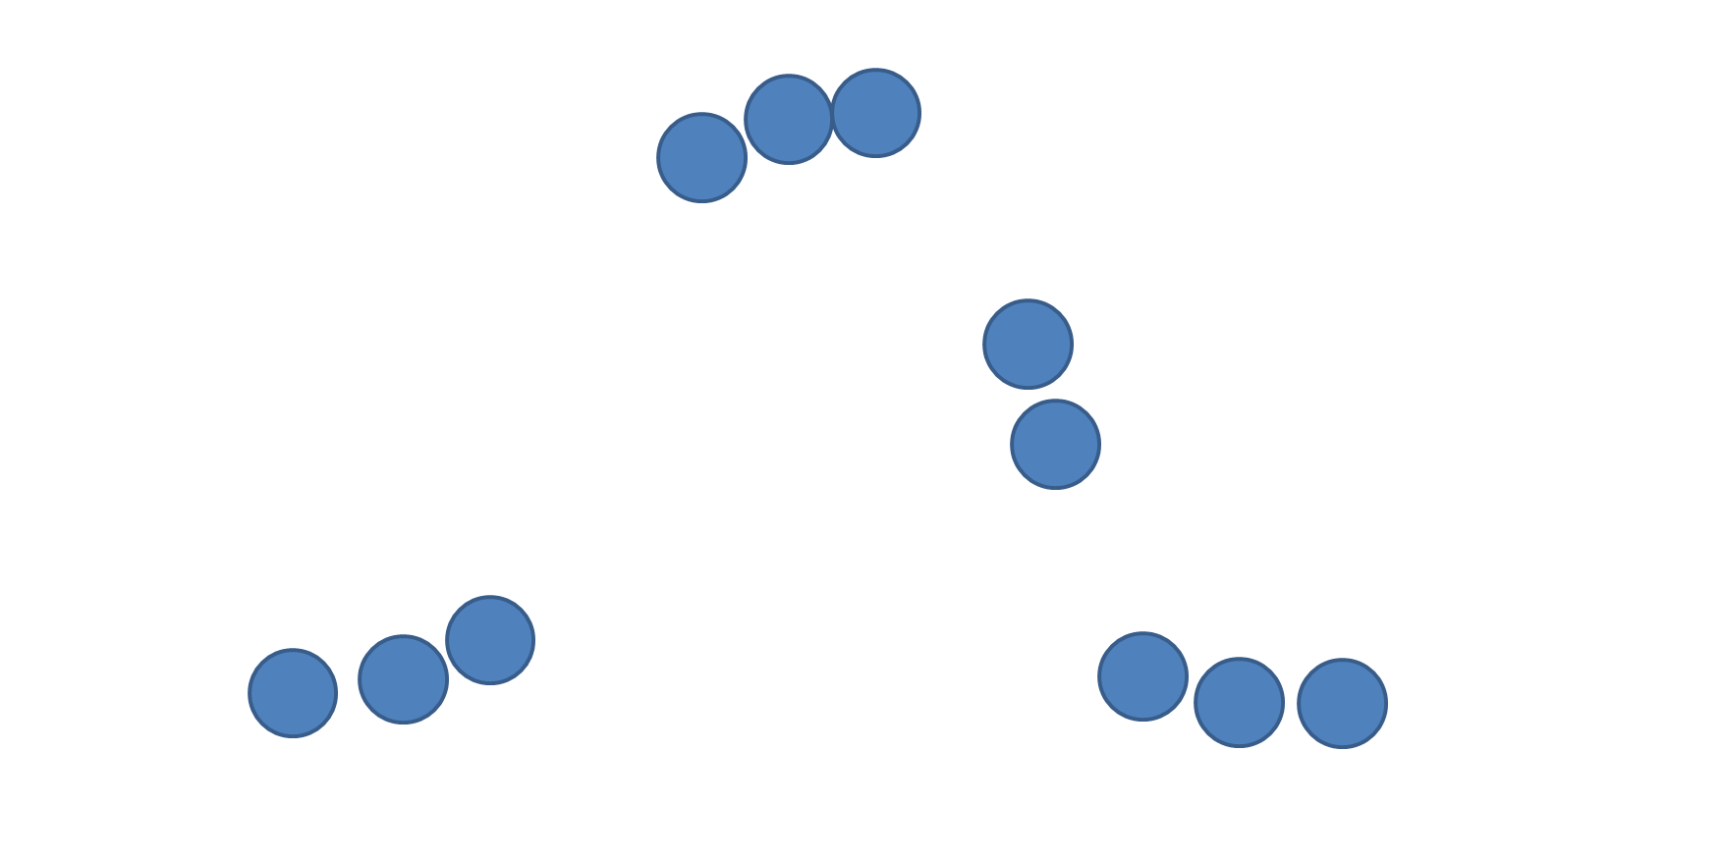


.
$$MSE(Время, Порог)$$
Время < 10
$$MSE(Пол, Порог)$$
5 $
Пол - M
25 $

Slide 42
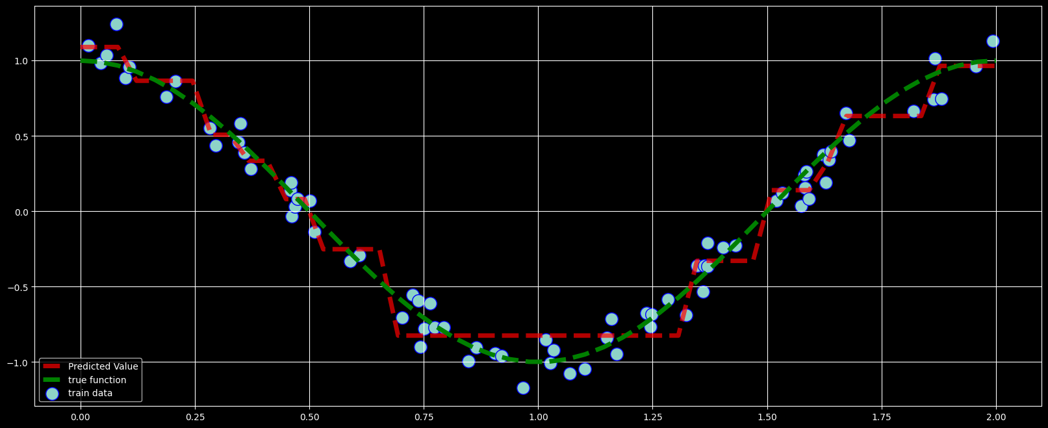
.

Slide 43
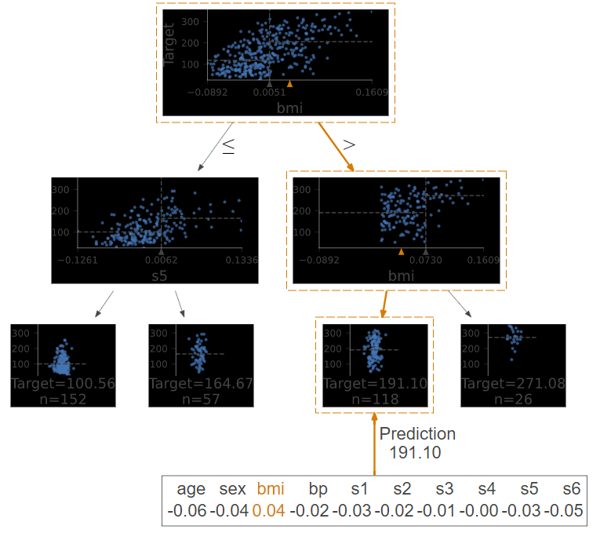
.

Slide 44
.
Реализация Python
from sklearn.tree import DecisionTreeRegressor
DT_reg=DecisionTreeRegressor()
DecisionTreeRegressor(ccp_alpha=0.0, criterion= 'squared_error', max_depth=None, max_features=None, max_leaf_nodes=None, min_impurity_decrease=0.0, min_impurity_split=None, min_samples_leaf=1, min_samples_split=2, min_weight_fraction_leaf=0.0, presort='deprecated', random_state=None, splitter='best')
Criterion
{
“squared_error”,
“friedman_mse”,
“absolute_error”,
“poisson”
}
DT_reg.fit(X_train, y_train)
y_predict= DT_reg.predict(X_test)
DT_reg.feature_importances_

Slide 45
.
Сильные Стороны
Легко объясняется
работает со многими классами и нелинейными данными
Поддержка разных типов данных (категориальных* и числовых)
* в scikit-learn есть нюанс
Слабые Стороны
Небольшое изменение данных может привести к большому изменению структуры оптимального дерева решений
Для регрессии почти нельзя предсказывать линейные (наклонными) и плавные зависимости
Возможности
Отбор значимых параметров
База для ансамблей)
Неприятности
Легко переобучить
Нужно отслеживать гиперпараметры
S.W.O.T.

Slide 46
.
Деревья Решений
CART Classification and Regression Trees
Деревья Решений для классификации
Деревья Решений для регрессии
Деревья это
Корневой узел, узлы принятия решений, листья
Метрики для построения
Критерий Джини, Прирост Информации, MSE
Как-бы регуляризация
Pruning
Можно отбирать значимые признаки

Slide 47
Вопросы, пожелания, предложения
?????????

